Slide 1



(Een) goede raad is goud waard
Slides leergang toezichthouden S2
Leeuwendaal Advies
Raoul Schildmeijer
Peter Gerritsen
ZorgthuisNL
Lindy Hilgerdenaar, Stefanie van Vliet
| © Leeuwendaal Advies |

Slide 2

INDEX
1 Toezicht op toezicht
2 Verwachtingen aan een RvT
3 Werken vanuit strengths
4 Werving en selectie
5 Werken als een team
6 Toezichthouden met strengths
7 Darlings

Slide 3
Programma sessie 2
09.30 - 10.00u Opening
10.00 - 11.00u Toezicht op toezicht
11.00 – 11.45u Wat mag je van een RvT verwachten?
11.45 – 12.30u Talenten en prestaties van mensen: werken vanuit strengths
12.30 - 13.30u Lunch
13.30 - 14.15u Werving en selectie van toezichthouders
14.15 - 15.30u Een RvT als team: samenwerken en samen leren
15.30 - 16.00u Afsluiting
3
© Leeuwendaal

Slide 4
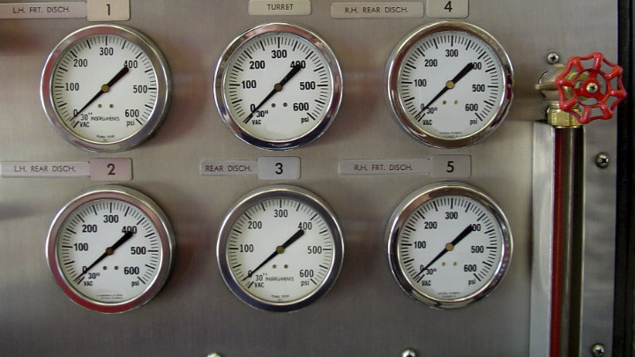
Toezicht op toezicht

Slide 5

Wat verwacht IGJ van een zorgorganisatie?
5
© Leeuwendaal

Slide 6
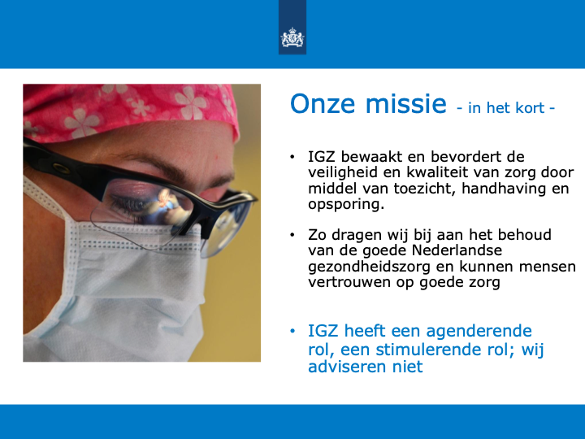
Wat verwacht IGJ van een zorgorganisatie?
6
© Leeuwendaal

Slide 7
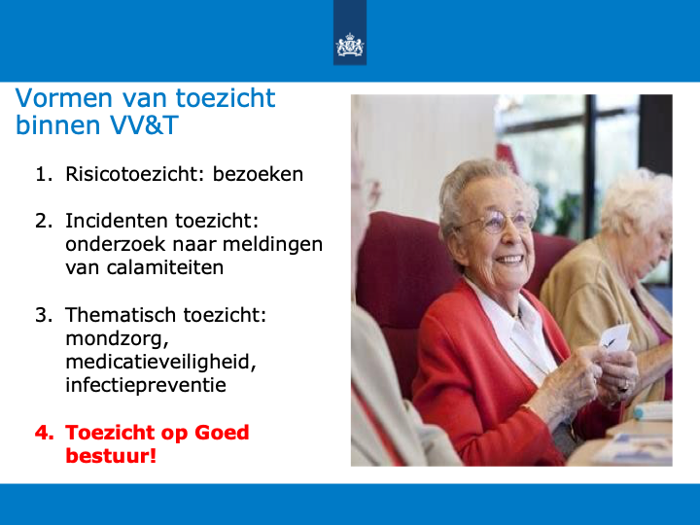
Wat verwacht IGJ van een zorgorganisatie?
7
© Leeuwendaal

Slide 8
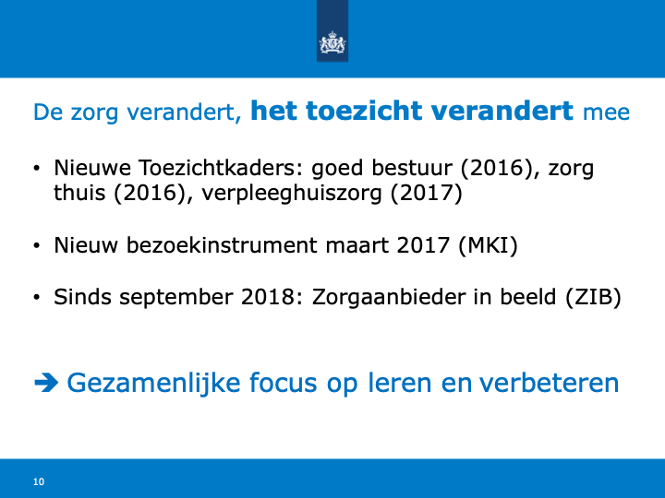
Wat verwacht IGJ van een zorgorganisatie?
8
© Leeuwendaal

Slide 9
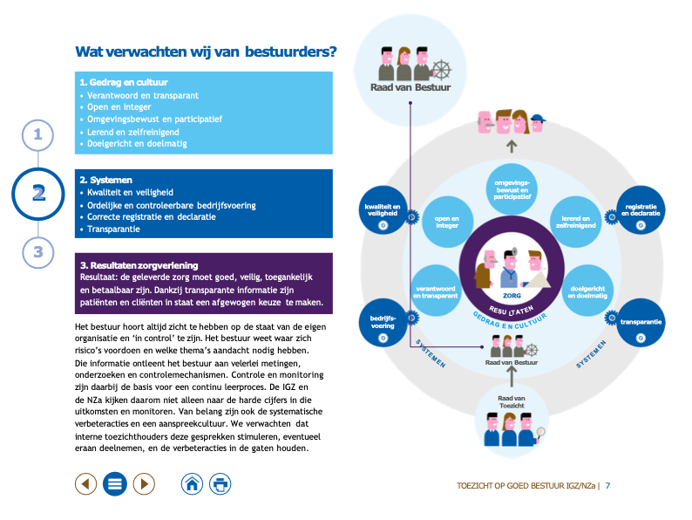
Wat verwacht IGJ van een zorgorganisatie?
9
© Leeuwendaal

Slide 10
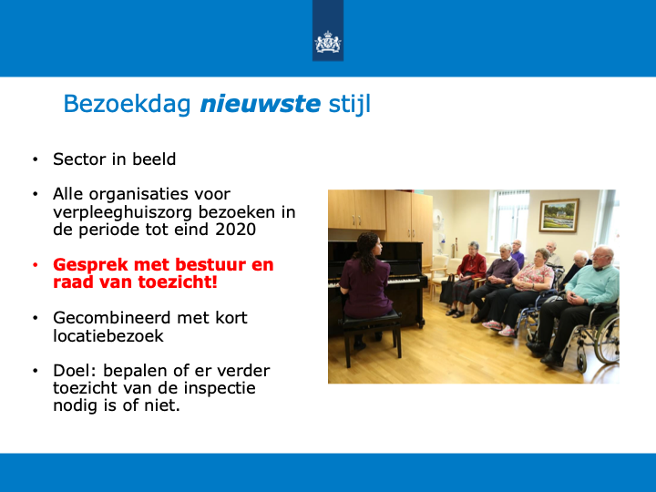
Wat verwacht IGJ van een zorgorganisatie?
10
© Leeuwendaal

Slide 11
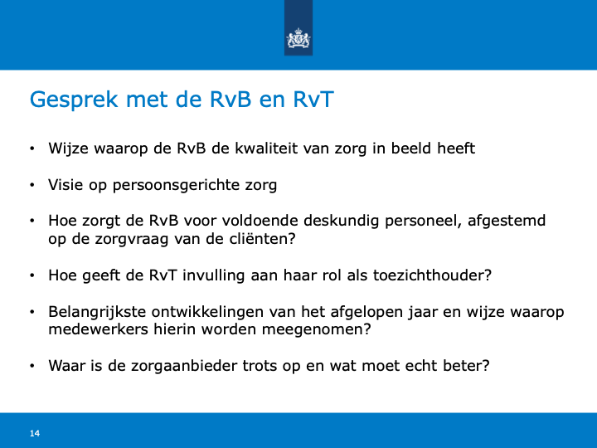
Wat verwacht IGJ van een zorgorganisatie?
11
© Leeuwendaal

Slide 12
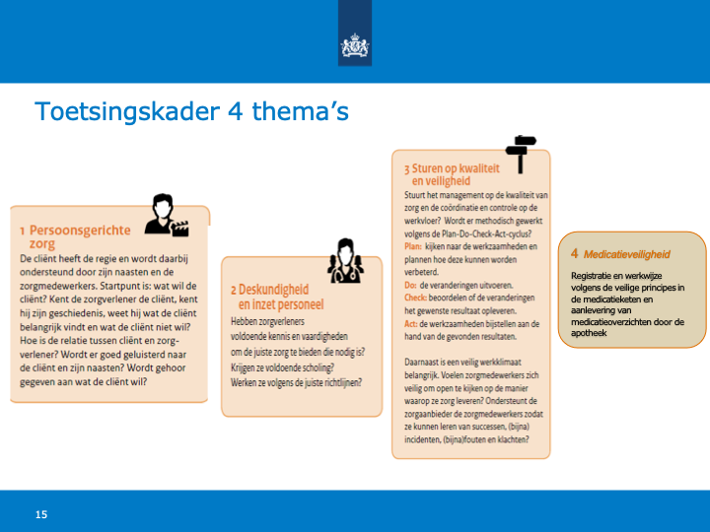
Wat verwacht IGJ van een zorgorganisatie?
12
© Leeuwendaal

Slide 13

Wat verwacht IGJ van een raad van toezicht?
13
© Leeuwendaal

Slide 14
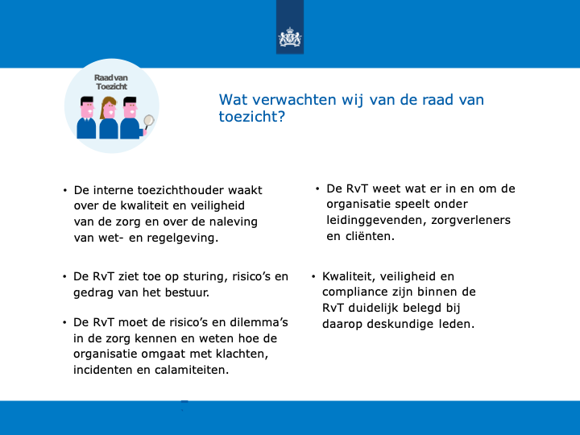
Wat verwacht IGJ van een raad van toezicht?
14
© Leeuwendaal

Slide 15
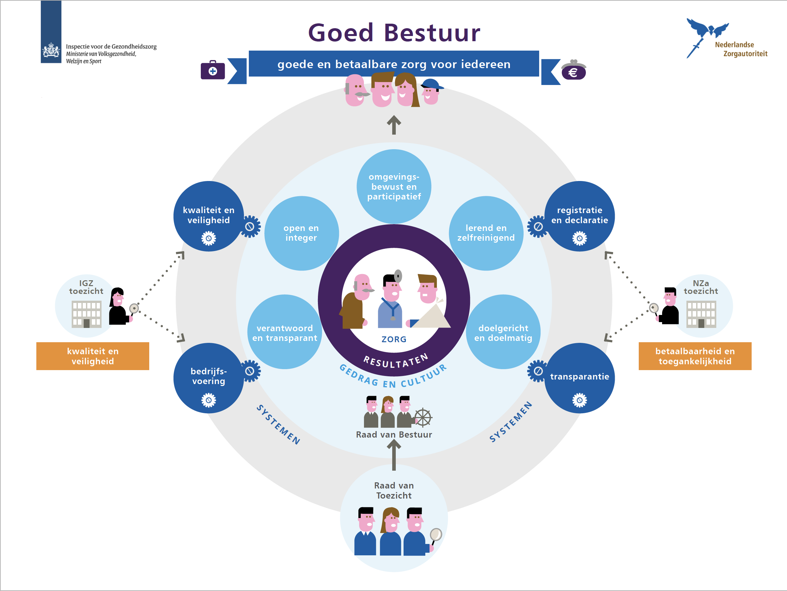
Wat verwacht IGJ van een raad van toezicht?
15
© Leeuwendaal

Slide 16
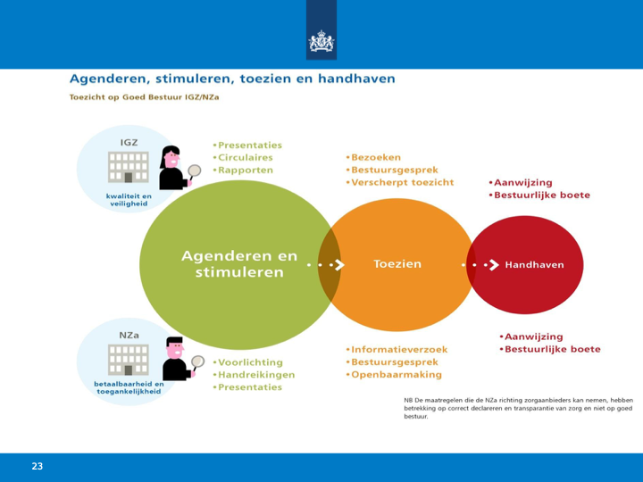
Wat verwacht IGJ van een raad van toezicht?
16
© Leeuwendaal

Slide 17
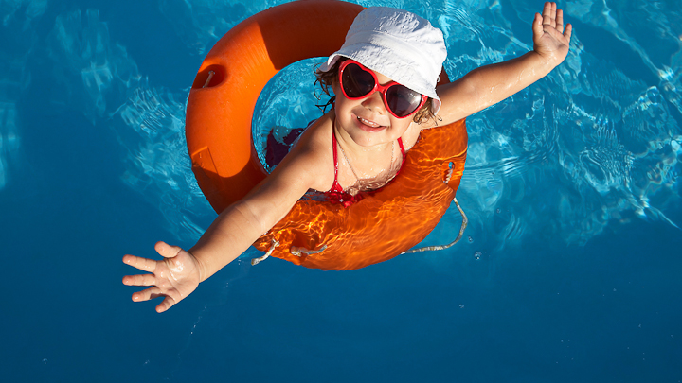
Verwachtingen aan een RvT

Slide 18
Toezicht is in beweging
Wat wordt er verder bij je neergelegd, door organisatie en samenleving?
De nieuwe Governance Code Zorg van 2017.
Publicaties NVTZ zoals:
De vrijblijvendheid voorbij (pamflet NVTZ)
Het profiel Toezichthouder zorg van NVTZ
To do or not to do, een pamflet over de nieuwe rol van de toezichthouder
Toezien op publieke belangen, een notitie van de Wetenschappelijke Raad voor het Regeringsbeleid
Het programma Goed Toezicht van NVTZ
Allemaal publicaties en uitingen die laten zien dat goed toezicht in beweging is.
18
© Leeuwendaal

Slide 19
Toezichthouders zelf aan het woord
Bron: negen sessies Goed Toezicht NVTZ in 2017
“Focus op alle stakeholders”
“Alleen nog ambassadeur van de omgeving”
“Holistische kijk op organisatie in omgeving”
“Client in de regie”
“Meer betrokkenheid bij werkvloer”
“Zelforganisatie bij cliënt en dus ook in organisatie”
“Maatschappelijke veranderingen vragen om flexibele organisaties”
“Minder focus op alleen bestuurder”
19
© Leeuwendaal

Slide 20
De nieuwe Governance Code Zorg 2017
De zeven principes:
Goede zorg: cliënt centraal binnen kaders van geld en professionaliteit
Waarden en normen: algemeen en passend bij identiteit en daarop aanspreekbaar zijn
Invloed van belanghebbenden: mogelijk maken en waarborgen
Inrichting governance: RvB en RvT elk een eigen rol
Goed bestuur: gericht op maatschappelijke doelstelling
Verantwoord toezicht: vanuit maatschappelijke doelstellingen
Continue ontwikkeling: eigen deskundigheidsontwikkeling en samenwerking
Zie ook: www.governancecodezorg.nl
NVTZ vertaalt dit ook in transparant eigen functioneren evalueren RvT’s
‘Zelfregulerend, voordat we gereguleerd worden’
20
© Leeuwendaal

Slide 21
Even opfrissen: het rollenspel in de RvT
De rollen van de toezichthouder in relatie tot de bestuurder
Werkgever
Klankbord of sparring partner
Controleur
Ambassadeur van de omgeving
21
© Leeuwendaal

Slide 22
Toezichtfocus
Compliance
Veerkracht van de organisatie
Maatschappelijke waarde van de organisatie
22
© Leeuwendaal

Slide 23
Discussie: waar brengt ons dit?
Welk beeld hebben jullie van veranderende verwachtingen die aan een RvT in de zorg worden gesteld, anno vandaag?
Wat betekent dat voor de visie op toezicht van uw RvT: hoe moet uw RvT van toegevoegde waarde zijn?
23
© Leeuwendaal

Slide 24
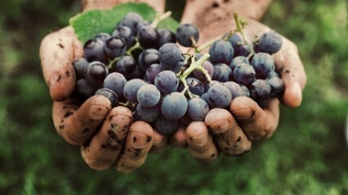
Werken vanuit strengths

Slide 25
“Wat zou er gebeuren als we stilstaan bij wat goed is aan mensen, in plaats van te focussen op wat er mis is met hen?”
Donald O. Clifton, Ph.D. psycholoog, business executive, en grondlegger van de CliftonStrengths (1924-2003)
25
© Leeuwendaal

Slide 26
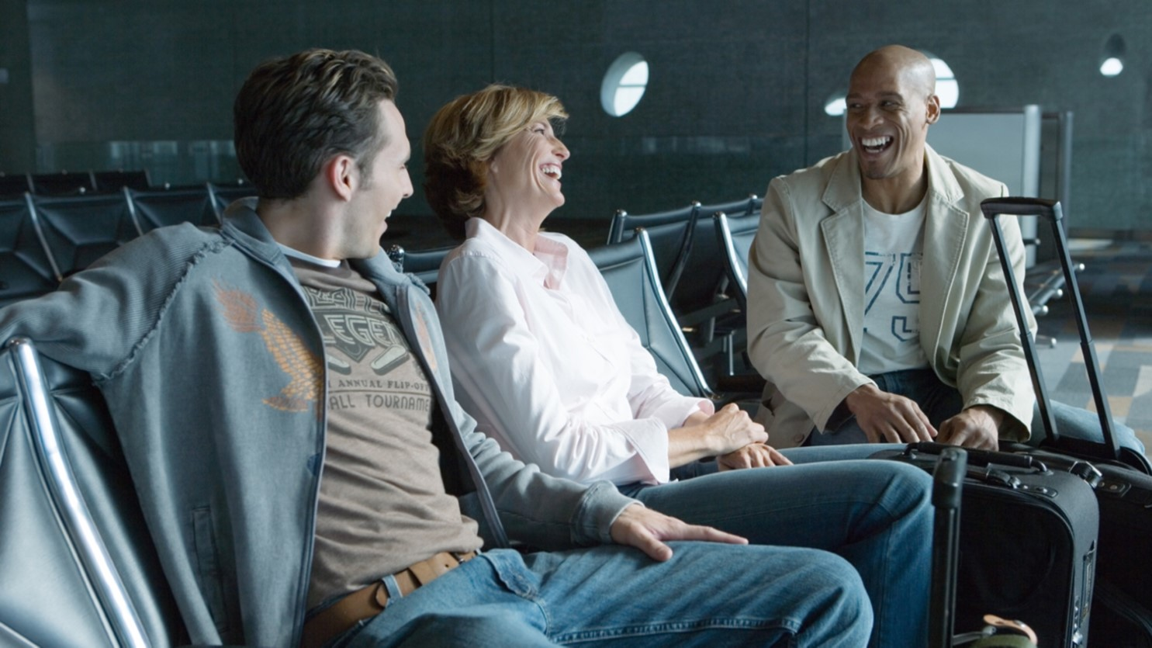

STAND UP
Sta op als je (bijna) altijd…
Een praatje aanknoopt met de mensen met wie je in de lift staat, het vliegtuig zit, in de rij bij de supermarkt staat, of waar dan ook
26
Copyright © 2017 Gallup, Inc. All rights reserved.
26
© Leeuwendaal

Slide 27
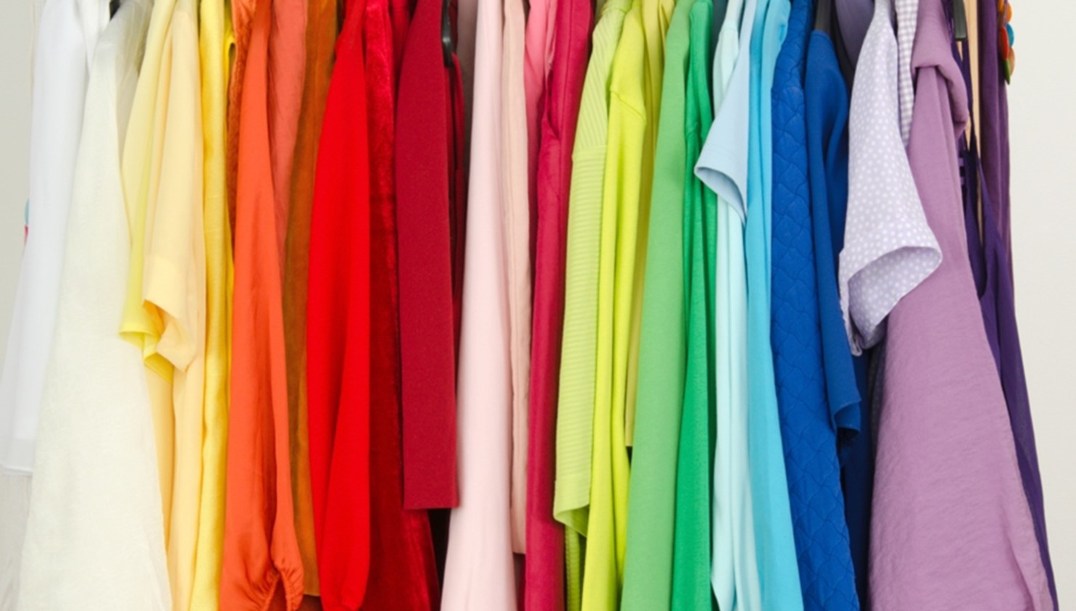
Sta op als je (bijna) altijd…
Een kledingkast hebt die op kleur gesorteerd is of op een andere manier georganiseerd.
27
Copyright © 2017 Gallup, Inc. All rights reserved.
27
© Leeuwendaal

Slide 28

Sta op als je (bijna) altijd…
To do lijstjes maakt, en je daar ook aan houdt.
28
Copyright © 2017 Gallup, Inc. All rights reserved.
28
© Leeuwendaal

Slide 29

Sta op als je (bijna) altijd…
Het plot van de film hebt bedacht voor alle anderen.
29
Copyright © 2017 Gallup, Inc. All rights reserved.
29
© Leeuwendaal

Slide 30

Sta op als je (bijna) altijd…
Iemand uitzoekt om mee te racen als je in de auto zit.
30
Copyright © 2017 Gallup, Inc. All rights reserved.
30
© Leeuwendaal

Slide 31
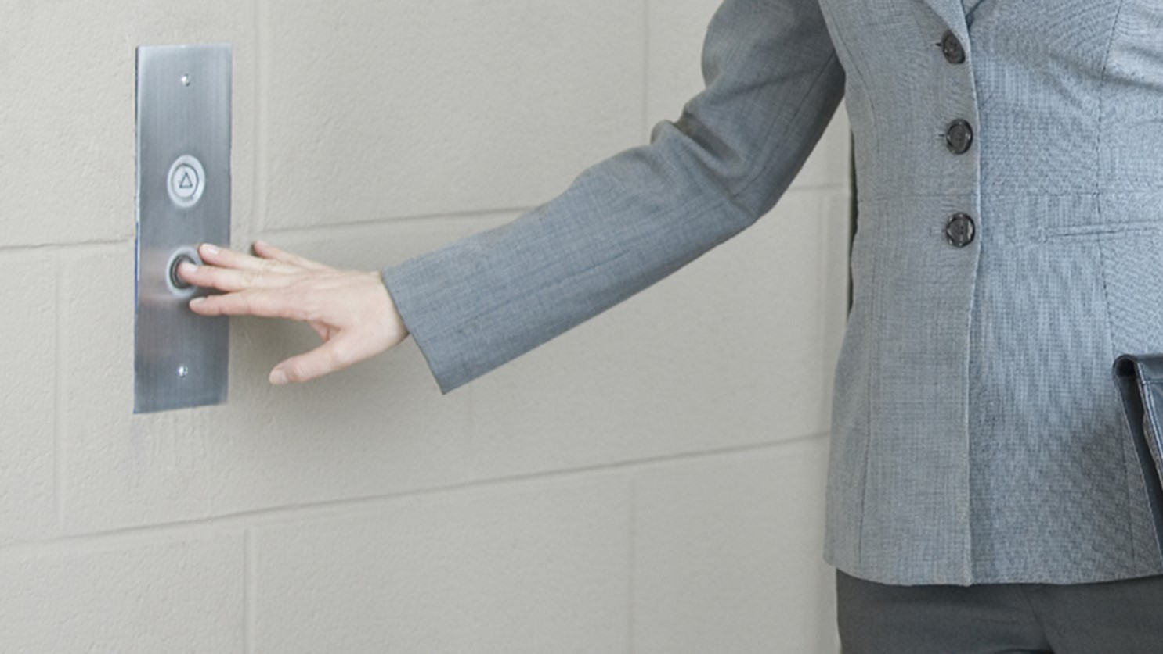
Sta op als je (bijna) altijd…
Nog een keer op het knopje van de lift drukt om de lift eraan te herinneren dat je er bent
.
31
Copyright © 2017 Gallup, Inc. All rights reserved.
31
© Leeuwendaal

Slide 32
Wat zijn talenten en strengths?
Iedereen heeft talent.
Talent = een natuurlijk patroon van gevoelens, gedachten en gedrag dat effectief kan worden ingezet (‘zijn’).
Talenten helpen ons te begrijpen wie we zijn: ze typeren ons, beïnvloeden onze keuzes, sturen onze acties, verklaren waarom we in sommige dingen beter zijn dan in andere dingen, en helpen ons om de wereld te begrijpen (onze filter). Ze omvatten ook een behoefte.
Strengths = het vermogen om een steeds weer positieve resultaten te behalen door een excellentie prestatie te leveren in een specifieke taak (‘doen’).
Investering = tijd aan besteden, kennis opdoen en vaardigheden ontwikkelen.
Talent x Investering = Strengths
32
© Leeuwendaal
Notes:
Een bewezen positieve inspirerende aanpak voor persoonlijke en professionele ontwikkeling.
Gericht op het ontdekken en ontwikkelen van wat kracht en positieve energie geeft.
Zowel op individueel, team als organisatieniveau toepasbaar: een manier van werken en ontwikkelen.
Ipv repareren van tekortkomingen (= voorkomen van falen), focus en investeer in talenten om succes te bevorderen.
De sleutel tot succes is om steeds beter te begrijpen hoe jij jouw grootste talenten en strengths elke dag weer kunt inzetten in je werk en je dagelijkse leven. Focus dus op strengths, en managen je zwakke punten omdat dat jouw beste kans is op succes.
Tips om zwakke punten te managen:
Probeer ze niet te repareren
Vermijd zo te werken als dat kan
Benut een ander thema om dit te compenseren
Vindt een collega die complementair is aan jou
Voorbeelden van talenten zijn:
Spontaan gesprekken beginnen
Gestructureerd of volgordelijk denken
Gemakkelijk anderen beïnvloeden
Patronen en verbanden in informatie zien
Een positieve kijk op het leven hebben
Talenten zijn niet goed/fout of meer/minder waardevol. Het gaat erom wat je ermee doet. Effectief inzetten, anders onbenut potentieel of ineffectief (als niet goed wordt gedoseerd)

Slide 33
Ontwikkeling vanuit de strengths benadering
Niet zo:
Repareren van zwaktes en voorkomen van falen
Maar zo:
Investeren in talenten en bevorderen van succes
Identificeer verbeterpunten
Stuur op verbeterplan
Identificeer talenten
Ontwikkel talenten tot strengths
Notes:
Bij vorige sheet vertellen

Slide 34

Mensen die werken vanuit strengths
Gaan graag naar hun werk.
Hebben meer positieve dan negatieve interacties met collega’s.
Behandelen hun klanten beter.
Vertellen hun vrienden dat ze voor een interessante organisatie werken.
Bereiken dagelijks meer in hun werk.
Beleven meer positieve, creatieve en innovatieve momenten.
Er is een sterke relatie is tussen wat mensen zijn, en wat mensen goed doen.
Tussen wat mensen goed doen, en hoe mensen zich voelen.
En tussen hoe mensen zich voelen, en hoe mensen presteren.
33
© Leeuwendaal

Slide 35


Gallup research
Mensen die geleerd hebben hun strengths elke dag te gebruiken zijn 7,8% productiever.
Teams die feedback krijgen op basis van hun strengths zijn 8,9% meer winstgevend.
20% van de medewerkers is het er volledig mee eens dat ze in hun organisatie op een motiverende wijze beïnvloed wordt tot presteren.
Als mensen focussen op hun strengths, dan is de kans:
3 x zo groot dat een hoge kwaliteit van leven ervaren.
6 x zo groot dat ze engaged zijn in hun werk.
34
© Leeuwendaal
Notes:
Gallup gaf nieuw inzicht in hoe mensen zijn en hoe zij zich ontwikkelen.
Bron 3e bullet over 20% vd mws ervaart positieve performance mngt: Gallup Panel Workforce Study.

Slide 36
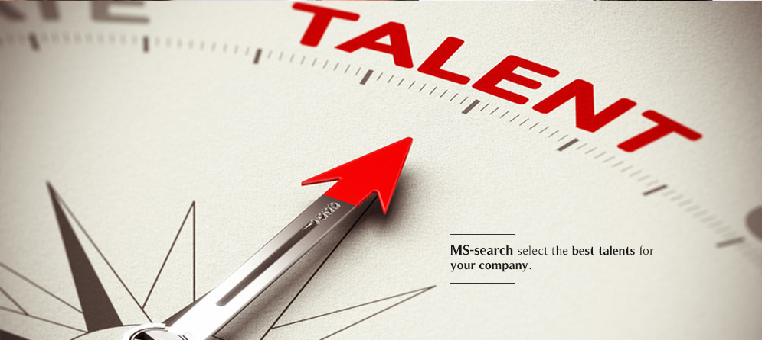
Werving en selectie

Slide 37
Werving en selectie
Wie de huidige Zorgbrede Governancecode op zich in laat werken, ziet dat een verbreding van de rol van de Raad van Toezicht zichtbaar is. Met name inzichten in de rol van Raden van Toezicht meer ‘aan de voorkant van strategische processen’ zijn aanleiding voor toezichthouders om goed naar het eigen functioneren te kijken.
Ten behoeve van het goed functioneren van de raad is het belangrijk dat een nieuwe kandidaat beschikt over aanvullende dan wel complementaire competenties die aansluiten bij de complexiteit van de omgeving waarin de organisatie zich beweegt.
Dat leidt al gauw tot de vragen als:
Wat voor een raad van toezicht willen wij zijn?
Welke opdracht stellen wij ons?
Welke kwaliteiten en sterke punten hebben we in huis?
Welke kwaliteiten en sterke punten zijn aanvullend op die van de zittende leden?
Welke kennis, ervaring en persoonlijke eigenschappen zijn van toegevoegde waarde ten opzichte van de opgave van de organisatie?
36
© Leeuwendaal

Slide 38
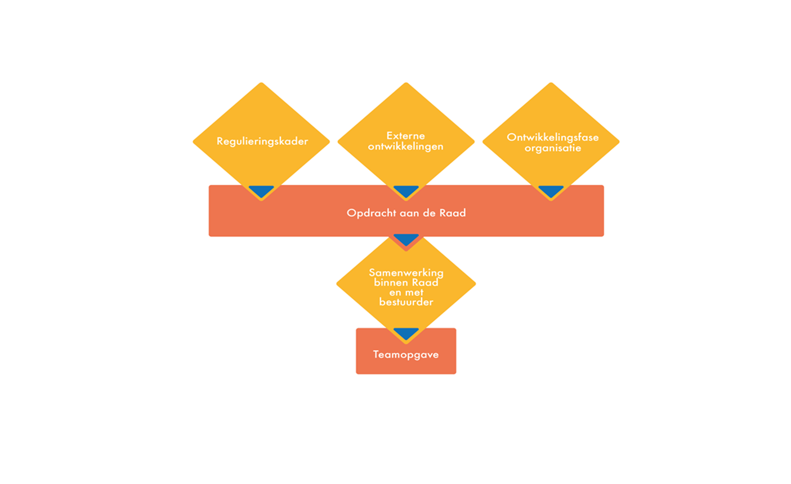
Het uitgangspunt
37
© Leeuwendaal

Slide 39
Het proces
Visie op toezicht
Opdracht aan de raad
Toetsing op kwaliteiten en sterke punten van de raad
Wat is aanvullend en biedt toegevoegde waarde?
(Zelf)-evaluatie
38
© Leeuwendaal

Slide 40
De randvoorwaarden voor een transparant proces
Spreek bij voorkeur met zoveel mogelijk verschillende interne stakeholders over de huidige en toekomstige ambities en uitdagingen van/voor de organisatie (denk daarbij aan de leden van de Raad van Toezicht zelf, de Raad van Bestuur, het MT, medezeggenschap etc. en betrek mogelijk ook eventuele externe stakeholders).
Maak in overleg met directie/bestuur een lijst met de personen die later deel nemen in de selectie - en adviescommissie(s). Door alle betrokkenen vroegtijdig bij het selectieproces te betrekken, creëer je bovendien draagvlak voor het selectieproces.
Aan de hand van de gesprekken met de diverse stakeholders, het functieprofiel en relevante informatie, stel je een voor de positie duidelijk en aansprekend wervingsprofiel op. Daarin worden de gevraagde competenties helder en expliciet verwoord. In dit profiel komt naast de kennis, ervaring en competenties van het lid van de Raad van Toezicht ook de ontwikkelingsfase van de organisatie en de huidige en verwachte context waarbinnen de raad actief is, aan bod. Zo maak je een koppeling tussen de gewenste kandidaten voor de raad, de ontwikkelingsfase en de context waarbinnen de organisatie actief is en de (gewenste) interactie tussen deze bestandsdelen.
39
© Leeuwendaal

Slide 41
Transparant proces I
Intakefase & opstellen wervingsprofiel Werk aan een breed gedragen, duidelijk en concreet omschreven profiel en besteedt daarom veel aandacht aan de intakefase. Daarbij zijn gesprekken met de selectiecommissie en de bestuurder essentieel om tot een helder en aansprekend profiel te komen en ons goed zicht te krijgen op de organisatie en de uitdagingen waar jullie voor staan. Ga vooral ook in gesprek met een vertegenwoordiging van de CR en de OR. Geef veel aandacht aan de complementariteit binnen het team, waarbij het ook belangrijk is rekening te houden met competenties van de zittende leden.
Wervingsproces De profielschets is het vertrekpunt voor de search en daarmee ga je de markt op. Vanuit de wens om transparant te zijn is het raadzaam een vacature uit te zetten via internet, printmedia/vakbladen en via social media zoals LinkedIn en Twitter. Hiermee bereik je ook interessante kandidaten die nog niet bekend zijn.
Voorselectie Na de wervingsperiode volgt een briefselectie en voorselectiegesprekken met kandidaten waarin je aandacht besteedt aan vakinhoudelijke deskundigheid, persoonlijke eigenschappen en competenties. Bij alle kandidaten is het zaak te toetsen op belangenverstrengeling en niet-verenigbare (neven)functies en neveninkomsten. Gesprekken vinden plaats m.b.v. bijvoorbeeld criterium-gerichte interviews en/of m.b.v. de STAR methodiek. Je kunt ervoor kiezen om bij een grotere raad een delegatie te mandateren die de voorselectie doen.
40
© Leeuwendaal

Slide 42
Transparant proces II
Tweede ronde met selectiecommissie(s) en adviescommissie(s)
- strakke planning met een vooraf goed doordachte structuur met aandachtspunten/thema’s
- een carrouselvorm werkt doorgaans prima en efficiënt
- een (plenaire) evaluatiesessie moet leiden tot de keuze voor een finale kandidaat.
Afronding
- Na de gesprekken zal de selectiecommissie van de raad de gekozen kandidaat voordragen bij de volledige raad
- Inwinnen referenties
- CV check en/of integriteitscheck (bv. VOG)
- WNT check
- Benoeming en publicatie
41
© Leeuwendaal

Slide 43

Werken als een team

Slide 44
Wat is een team?
Uit de traditionele literatuur:
Een duidelijk te herkennen groep van mensen.
Zij zetten samenwerking in voor het bereiken van gemeenschappelijke verantwoordelijkheden.
Zij zijn van elkaar afhankelijk.
Zij managen actief hun relaties en hun samenwerking:
Taakverdeling
Rolverdeling
Afbakening
Verhoudingen, patronen en communicatie (de onderstroom)
Etc.
43
© Leeuwendaal

Slide 45
Is een RvT een team?
Wat zijn argumenten om een RvT al of niet als een team te zien?
Ja, omdat …
Nee, omdat …
44
© Leeuwendaal

Slide 46
Is een RvT een team?
Wat zijn argumenten om een RvT al of niet als een team te zien?
Ja, omdat …
Je elkaar moet kunnen vertrouwen.
Je elkaar aanvult en van elkaar leert.
Je elkaar moet kunnen aanspreken.
Je soms voor uitdagende en spannende situaties komt te staan.
Etc.
Nee, omdat …
Ieder er zit vanuit zijn of haar eigen verantwoordelijkheid.
Je elkaar maar weinig ziet.
Je niet echt samenwerkt, hooguit discussieert en argumenten uitwisselt. Daarna: ieder eigen afweging en verantwoordelijkheid om besluiten en stukken goed te keuren.
Etc.
Bij Leeuwendaal zien we RvT’s principieel wel als teams. Ook al zijn het wel bijzondere teams.
Maar er is sprake van een gezamenlijke verantwoordelijkheid, waarin je elkaar kunt aanvullen en waarin teamdynamieken spelen. Bovendien liggen er ook klussen, zoals de W&S van een nieuwe bestuurder. Ook kunnen er crisis-situaties ontstaan en dan moet je elkaar zeker weten te vinden als team.
45
© Leeuwendaal

Slide 47
O ja? Wat gebeurt er dan in een Raad van Toezicht als team?
Wat heeft een RvT eigenlijk te doen, waardoor het zinvol wordt om van teamsamenwerking te spreken.
Wat doe je dan samen?
Informatie inwinnen, tot je nemen, filteren, duiden en op waarde schatten.
Ontwikkelingen identificeren en impact bepalen (binnen, buiten) en anticiperen. Opties verkennen en wegen. Keuzes maken.
Actief informatie inwinnen en zelf besluitvorming voorbereiden, bijvoorbeeld in commissies of na consultaties van cliënten, medezeggenschap en omgevingspartijen. Ook dan: vergaren, vertalen, verbinden aan keuzes.
Observeren en betekenis geven aan processen, patronen, keuzes en gedrag van anderen in en om de organisatie.
Het werven en selecteren van collega’s en bestuurder(s).
Beoordelen en belonen bestuurder.
Alleen een cognitieve operatie ‘in het hoofd?’ Nee, ook wordt gevraagd:
Met elkaar in dialoog, luisteren, op elkaar ingaan en samen verder komen. Ga voorbij aan meningen en standpunten uitwisselen door te (willen) begrijpen wat de waarde is van de inbreng van de ander en van jou,.
Soms ook tegenspel bieden, anderen voor je winnen, overtuigen of anderszins meekrijgen.
Werk doen: bijblijven, contact houden, ‘huiswerk’, aanwezig zijn.
Weten waar jij voor staat, maar ook waar je aan gehouden bent (regels van het spel, verantwoordelijkheden snappen van jezelf en anderen).
Zorgen voor elkaar en goed werkende onderlinge relaties.
Etc., etc.
46
© Leeuwendaal

Slide 48
Hoe ontwikkelt zich een team?
Een klassieker: de vier (vijf) fasen van Bruce Tuckman
Forming
Storming
Norming
Performing
(Adjourning)
Adjourning: opsplitsen, uiteengaan.
Bron: artikel Developmental Sequence in Small Groups, 1965
Standaardwerk.
Groeiproces naar een hoger volwassenheidsniveau.
47
© Leeuwendaal

Slide 49
Fasen van ontwikkeling in een team (2)
Geen groeps-
gevoel.
Deelnemers zijn weifelend:
hoor ik erbij? Hoor ik hierbij?
hoe werkt dit?
spreek ik me uit?
Sociaal wenselijk gedrag
Geen commitment op teamdoelen, geen duidelijkheid naar elkaar
Actief leiderschap
Forming
Beleefde
onzekerheid.
Posities in-
nemen.
Wrijfpunten.
Deelnemers twijfelend: wil ik dit?
Inzet niet gedeeld. Risico op onveiligheid.
Afbakenen eigen posities: dit vind ik, dit ben ik.
Polarisatie en coalitievorming
Storming
Kans (risico?)
op strijd
48
© Leeuwendaal

Slide 50
Fasen van ontwikkeling in een team (3)
Dichter tot
elkaar.
Verschil-
len overbruggen.
Deelnemers overwinnen verschillen en gaan strengths waarderen.
Wij-gevoel, vanuit rollen bijdragen.
Meer commitment aan teamdoel.
Samenwerken en feedback.
Norming
Commitment teamdoel.
Er kan terugval komen naar Storming…
Vlekkeloze
Samenwerking
aan teamdoel
Hard werken maar teamdoelen worden gerealiseerd
Weinig frictie, team is ingespeeld.
Doelgerichte samenwerking en besluitvorming.
Nieuwkomers worden opgenomen in de groep.
Performing
Thuis voelen.
49
© Leeuwendaal

Slide 51
Valkuilen
Nu je dit weet, wat zijn dan de valkuilen waar een RvT in kan lopen, als je onvoldoende als een team functioneert?
50
© Leeuwendaal

Slide 52
De praktijk
Hoe ervaar je de samenwerking in jullie RvT?
51
© Leeuwendaal

Slide 53
Een zelfevaluatie
Een goede Raad van Toezicht evalueert zichzelf regelmatig.
Keuze: zelf doen of extern laten begeleiden.
Nvtz adviseert: doe het jaarlijks en laat de evaluatie tenminste een keer per drie jaar extern begeleiden.
Nvtz heeft netwerk evaluatoren.
Wat komt er in de zelfevaluatie aan de orde:
samenstelling/profiel;
teameffectiviteit;
toezicht houden;
voorzitter/taakverdeling;
relatie RvT/CvB;
interactie en persoonlijke positie/ individueel functioneren.
Doe dit en leg het vast voor jezelf en om je extern te verantwoorden.
52
© Leeuwendaal

Slide 54

Toezichthouden met strengths

Slide 55
Wat is een strengths based team?
Een strengths based team weet wat een belangrijke motor is onder het actief managen van samenwerking: het waarderen, benutten en erkennen van elkaars sterke punten.
Zo’n team is in gesprek over strengths, zodanig dat:
er een gemeenschappelijke taal ontstaat,
zichtbaar wordt hoe teamleden elkaar aanvullen, wie welke energie en kwaliteiten brengt, en
wat mensen van elkaar nodig hebben om te excelleren.
“Een strengths based team is een groep van onvolmaakte maar getalenteerde teamleden die worden
gewaardeerd om strengths en die elkaar nodig hebben om als individu en als team te excelleren.”
54
© Leeuwendaal

Slide 56
Vier domeinen waarin een team actief is
Uitvoeren
Beïnvloeden
Relaties bouwen
Strategisch denken
Elk team heeft in elk domein iets te doen.
Ook een Raad van Toezicht of directie- of managementteam.
In alle domeinen kun je je sterke punten toepassen.
55
© Leeuwendaal

Slide 57
Hoe zien we de domeinen terug in een RvT? (1)
Uitvoeren: Hoe krijg je het werk gedaan?
Bij de RvT zien we dit terug in de efficiëntie en doelmatigheid in het werk.
RvT-lidmaatschap is een neventaak, vaak uitgevoerd door drukke mensen.
Hoe breng je de tijd, energie en aandacht op?
Hoe doe je de ‘draagvlak-logistiek’ want het polderen vraagt een (tijds)inspanning?
Hoe verwerk je informatie (praktisch)?
Hoe doe je agenda-beheer?
Wat zijn initiatieven die jij neemt en met welke inzet?
Beïnvloeden: Hoe bereik je dat de RvT ertoe doet en dat jij gehoord wordt?
Toetsend of meningsvormend, je bent van invloed op het beleid van een organisatie.
Wat is je foot print in de Raad van Toezicht?
Hoe krijg je aandacht voor wat jij belangrijk vindt?
Hoe wil je daarbij sturend / beïnvloedend zijn?
Hoe krijg je mensen mee, bij de initiatieven die je neemt?
Hoe neem je mensen mee in beeldvorming, oordeelsvorming en besluitvorming?
56
© Leeuwendaal

Slide 58
Hoe zien we de domeinen terug in een RvT? (2)
Relaties bouwen: hoe bereik je vertrouwen binnen de Raad en met de bestuurder?
Vertrouwen is key, zonder vertrouwen kan een RvT niet functioneren.
Hoe zorg je dat jij als individu wordt vertrouwd?
Hoe draag je eraan bij dat onderling vertrouwen in het team ontstaat?
Hoe draag je bij aan de vertrouwensband met de bestuurder?
Hoe draag je bij dat leden van het team tot hun recht komen?
Hoe zorg je ervoor dat het team tot zijn recht komt?
Strategisch denken: toezicht houden als mentale en intellectuele exercitie.
Hoe houd je overzicht op alle informatie? Alle bronnen, cijfers, thema’s en kaders.
Waarop ben je vooral georiënteerd? (Resultaten uit verleden, robuustheid organisatie vandaag, toekomstplannen morgen.)
Hoe snap je alle informatie: betekenis en plaats van het toezichts- en toetsingskader.
Hoe zorg je ervoor iets te vinden van alle informatie? (begrijpen, duiden en kwalificeren info)
Hoe ga je erover in gesprek?
57
© Leeuwendaal

Slide 59
De excellente toezichthouder (individueel)
Een excellente toezichthouder geeft thuis op alle vier de domeinen. Hij of zij excelleert als …
De vertrouwde toezichthouder
Maakt individueel contact
Spreekt zich uit en ontvangt, zonder oud zeer
Spreekt altijd de waarheid
En …?
De meester-toezichthouder
Heeft het overzicht over informatie
Heeft verstand van zaken
Snapt wat wanneer belangrijk is
En …?
De effectieve toezichthouder
Present, zeker en onverstoorbaar
Neemt anderen mee en is innemend
Is zichzelf en stelt zich toegankelijk op
En …?
De georganiseerde toezichthouder
Heeft zijn huiswerk af
Doet wat nodig en belangrijk is
Houdt zelf sturing op de agenda
En …?
58
© Leeuwendaal

Slide 60
Talent * Investment = strength
Hoe teken jij jouw spinnenweb? (Huidige situatie)
Welke strengths van jou verklaren dat? (Waarom?)
Wat gaat er nog beter of plezieriger als je op alle domeinen excelleert?
Welke strengths gaan je helpen?
Hoe ga je je strengths-mengpaneel aanpassen? Wat ga je daarvoor doen?
Vertrouwd
Individueel contact
Spreekt vrij, en geen oud zeer
Spreekt de waarheid
En …
En …
Overzicht info
Krijgt anderen mee, is innemend
Meester
Verstand van zaken
Present en onverstoorbaar
Effectief
Snapt belang
Zichzelf en toegankelijk
En …
En …
Nodig en belangrijk
Zelf sturing
Huiswerk af
Georganiseerd
59
© Leeuwendaal

Slide 61
Zijn jullie een strengths based team?
Stel 5 vragen.
Basis-hygiëne: zijn jullie een lerend team, dat zich bewust ontwikkelt?
Is er een voldoende duidelijke en gezamenlijke visie en missie waarop wordt gepresteerd?
In hoeverre werken jullie samen als een excellent team?
Komen individuele teamleden tot hun recht?
Hebben jullie zorg en aandacht voor elkaar? (Zijn jullie je bewust van elkaars talent-filters?)
60
© Leeuwendaal

Slide 62
Ronde 1, een strengths based team: basis-hygiëne aanwezig?
Zijn jullie een lerend team, dat zich bewust ontwikkelt?
Zijn jullie een lerend team?
Helpen jullie elkaar om elkaars strengths te begrijpen?
Is er een gemeenschappelijke taal waarin jullie er met elkaar over spreken?
Maken jullie afspraken om strengths of kennis te ontwikkelen en te delen?
Welke activiteiten doen jullie hiervoor?
Neem dit mee in je evaluatie.
Maak afspraken.
61
© Leeuwendaal

Slide 63
Ronde 2: strengths en prestaties
Waar zit de hefboom?
De gezamenlijke visie en missie: welke duidelijkheid hebben jullie over:
De visie op toezicht?
De opgave aan jullie als team: de (toezicht)focus en wat jullie willen bereiken?
Wordt dit breed gedragen? Wat maakt dat jullie collectief betrokken zijn?
Hoe presteert het team afgezet tegen deze ambities?
Wat daarvoor te doen, te versterken en/of te ontwikkelen?
Interventie
Wat moet er gebeuren?
Waarom is dat belangrijk?
Welke interventie kunnen we doen?
Welke specifieke acties kunnen we doen?
Wat doen we?
Hoe weten dat we effectiever zijn?
Prestatiedoel
Verbeterde prestatie
62
© Leeuwendaal

Slide 64
Ronde 3: In hoeverre werken jullie samen als een excellent team? De patronen in de praktijk.
Vertrouwd
Hoe teken jij het team-spinnenweb? (Huidige situatie)
Welke aanwezige kwaliteiten in het team verklaren dat?
Wat kan er nog beter of nog plezieriger gaan?
Welke aanvullende kwaliteiten gaan jullie helpen?
Wat gaan jullie daarvoor doen in het team (ontwikkelen of versterken)?
We zijn loyaal en verbonden
We spreken vrij, zonder oud zeer
We zijn open en eerlijk
En …
En …
Iedereen begrijpt het,
werkelijk collegiaal bestuur
We maken verschil (in elke rol)
Meester
Kennis van zaken
We doen ertoe,
RvT: bestuur wil niet om ons heen
Effectief
We vullen elkaar aan
We zijn onszelf en toegankelijk
En …
En …
Nodig en belangrijk
Zelf sturing op agenda en thema’s
We hebben goede info
Georganiseerd
63
© Leeuwendaal

Slide 65
Ronde 4, een strengths based team: het individu en het collectief (1)
Komen individuele teamleden tot hun recht?
Wat is ieders unieke bijdrage?
Wat doet ieder voor zich van nature waar het team baat bij kan hebben?
Hoe kun iemand gezien zijn / haar strengths (kwaliteiten) het beste een bijdrage leveren en waarde toevoegen aan het team?
Waarin vullen jullie elkaar aan?
Zijn er partnerships in het team?
Hoe kunnen teamleden elkaar nog meer gebruiken om van toegevoegde waarde te zijn voor het team?
Neem mee in de evaluatie.
Vraag uit.
Groepsgesprek.
Maak afspraken.
64
© Leeuwendaal

Slide 66
Ronde 5, een strengths based team: het individu en het collectief (2)
Hebben jullie zorg en aandacht voor elkaar: hoe zeer zijn jullie je bewust van elkaars talent-filters?
Je krijgt het beste van mij als ..
Het slechtste van mij als …
Je kunt op mij rekenen dat …
Dit is wat ik van anderen nodig heb…
Oefening
Noteer voor jezelf.
Wissel uit.
Maak afspraken.
65
© Leeuwendaal

Slide 67

Kantoor Den Haag
Oude Middenweg 11
2491 AC Den Haag
Kantoor Utrecht
Weg der Verenigde Naties 1
3527 KT Utrecht
T 088 00 868 00
F 088 00 868 10
info@leeuwendaal.nl
www.leeuwendaal.nl
66
© Leeuwendaal

Slide 68
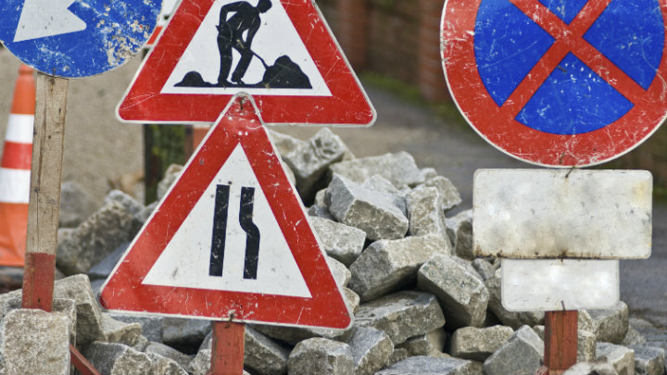
Darlings

Slide 69
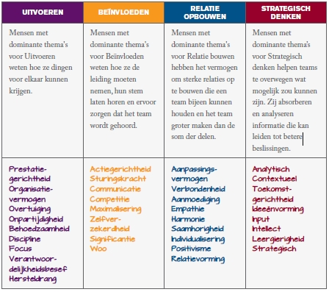
Hoe ben jij effectief als toezichthouder?
Stel je wilt als toezichthouder optimaal effectief zijn in je rol?
Vier strengths domeinen:
Uitvoeren (paars)
Beïnvloeden (oranje)
Relatie bouwen (blauw)
Strategisch denken (rood)
In welk domein heb je gevoelsmatig veel talent?
Wat wordt dan je aanpak?
Welke talenten zet je hierbij in?
69
© Leeuwendaal
Notes:
Goed de kracht van elk domein toelichten en “even aantrekkelijk” maken.
Men associeert strategisch al gauw meer waardevol/op hoger niveau dan uitvoeren omdat dat meer operationeel kan overkomen, en daardoor minder aantrekkelijk/waardevol.
En toelichten met voorbeeld bijv. Input (denken) en Overtuiging (uitvoeren)
Monique licht toe: paars en geel, Raoul: blauw en rood.
Bruggetje ook naar hun eigen praktijk:
Hoe zou dit domein een hefboom kunnen vormen in jouw organisatie om een performance goal te bereiken?
Dan de oefening.

Slide 70
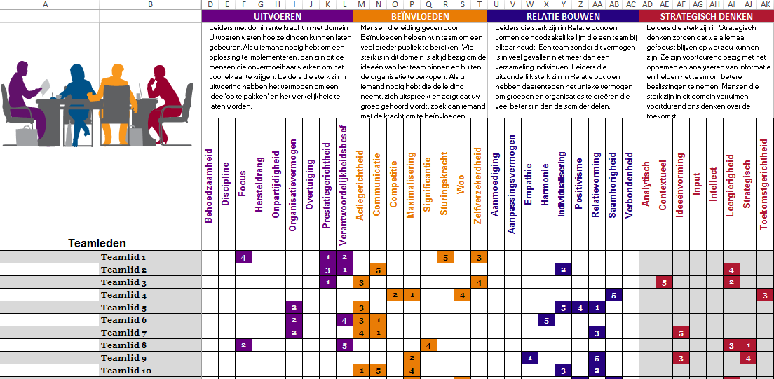
Het Team Grid
Een manier om naar teams te kijken.
70
© Leeuwendaal

Slide 71
Leidende principes
Beschrijvingen van talenten / sterke punten zijn neutraal.
Talenten / sterke punten zijn geen labels.
Leid met positieve intenties: zet je sterke punten in voor de verantwoordelijkheid die je als team samen hebt.
Verschillen vormen een voordeel.
Mensen hebben elkaar nodig.
71
© Leeuwendaal

